Slide 1

ПРОЕКТ «ДОБРОЕ СЕРДЦЕ»
Руководитель: Пахомова Анна Александровна специалист по работе с молодежью

Slide 2

КРАТКАЯ АНОТАЦИЯ
Мы создаем и увеличиваем количество волонтеров из числа подростков от 14 до 18 лет в основном жителей Советского района Волгограда. Подростки учатся милосердию, состраданию и детям и своим сверстникам проходящим лечение в онкологическом диспансере. Своим проектом мы увеличиваем количество кадровых доноров крови, организовываем досуг и социальную реабилитацию детей и подростков, проходящих лечение в Волгоградском областном онкологическом диспансере. Вовлекаем в проект молодежь и студентов в качестве доноров крови, что в свою очередь стимулирует молодежь вести здоровый образ жизни, чтоб стать донором.

Slide 3
ОСНОВНЫЕ ЦЕЛИ ПРОЕКТА
Вовлечение подростков и молодежи в волонтерскую деятельность.
Организация досуга и обучения детей и подростков проходящих лечение в онкологическом диспансере различным творческим навыкам, поднимать настроение и боевой дух маленьких пациентов, что бы, лечение пошло в разы успешнее и быстрее.
Вовлечь подростков в социально-значимые дела по оказанию прямой, практической помощи детям, проходящим лечение в областном онкологическом диспансере.
Привлечь молодежь старше 18 лет стать донорами крови и развить донорское движение Волгоградской области.

Slide 4
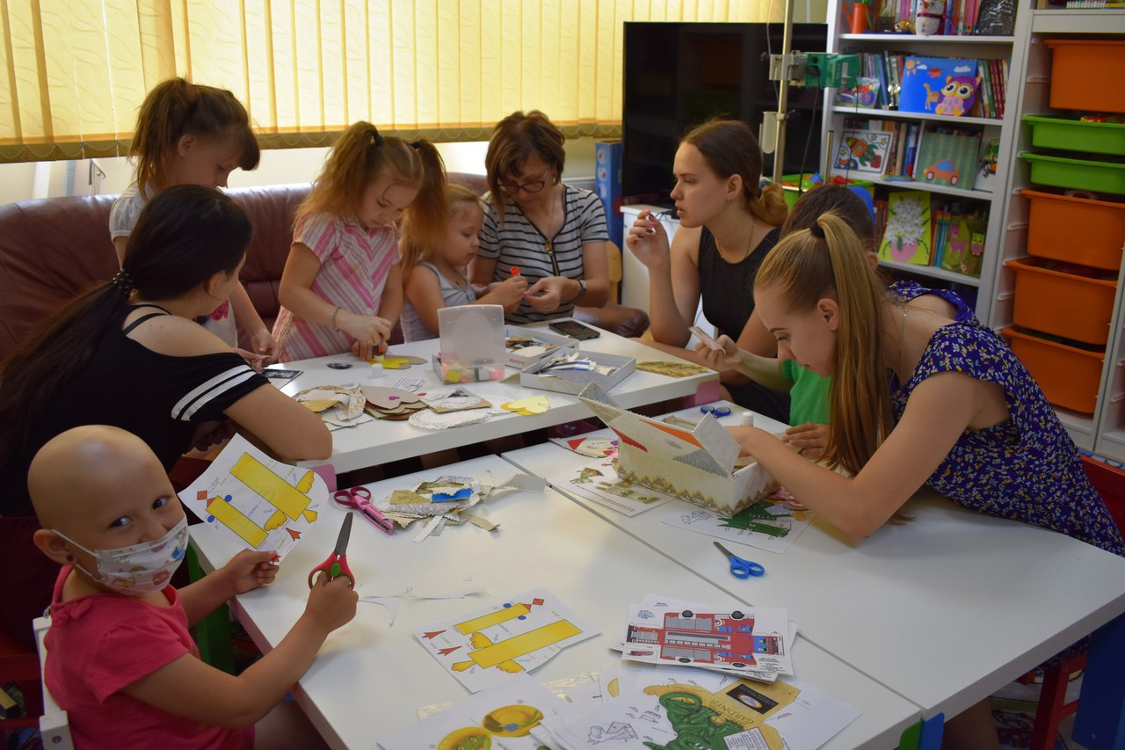
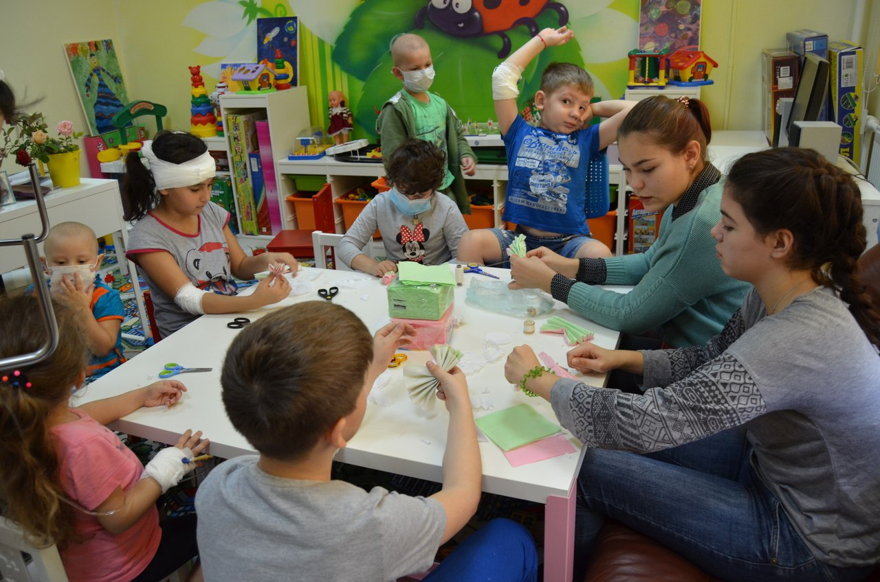
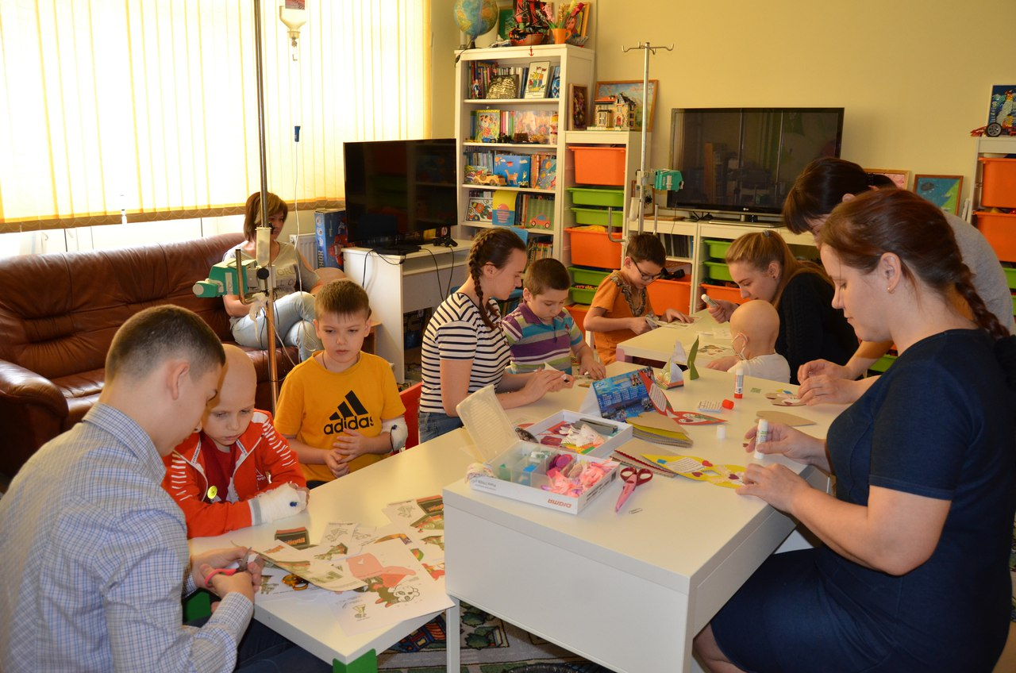
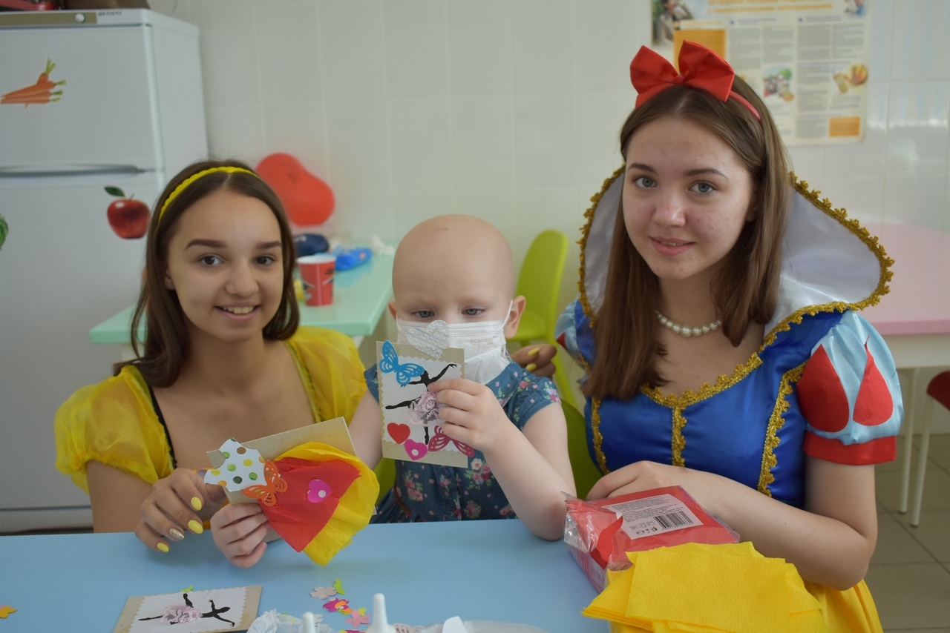
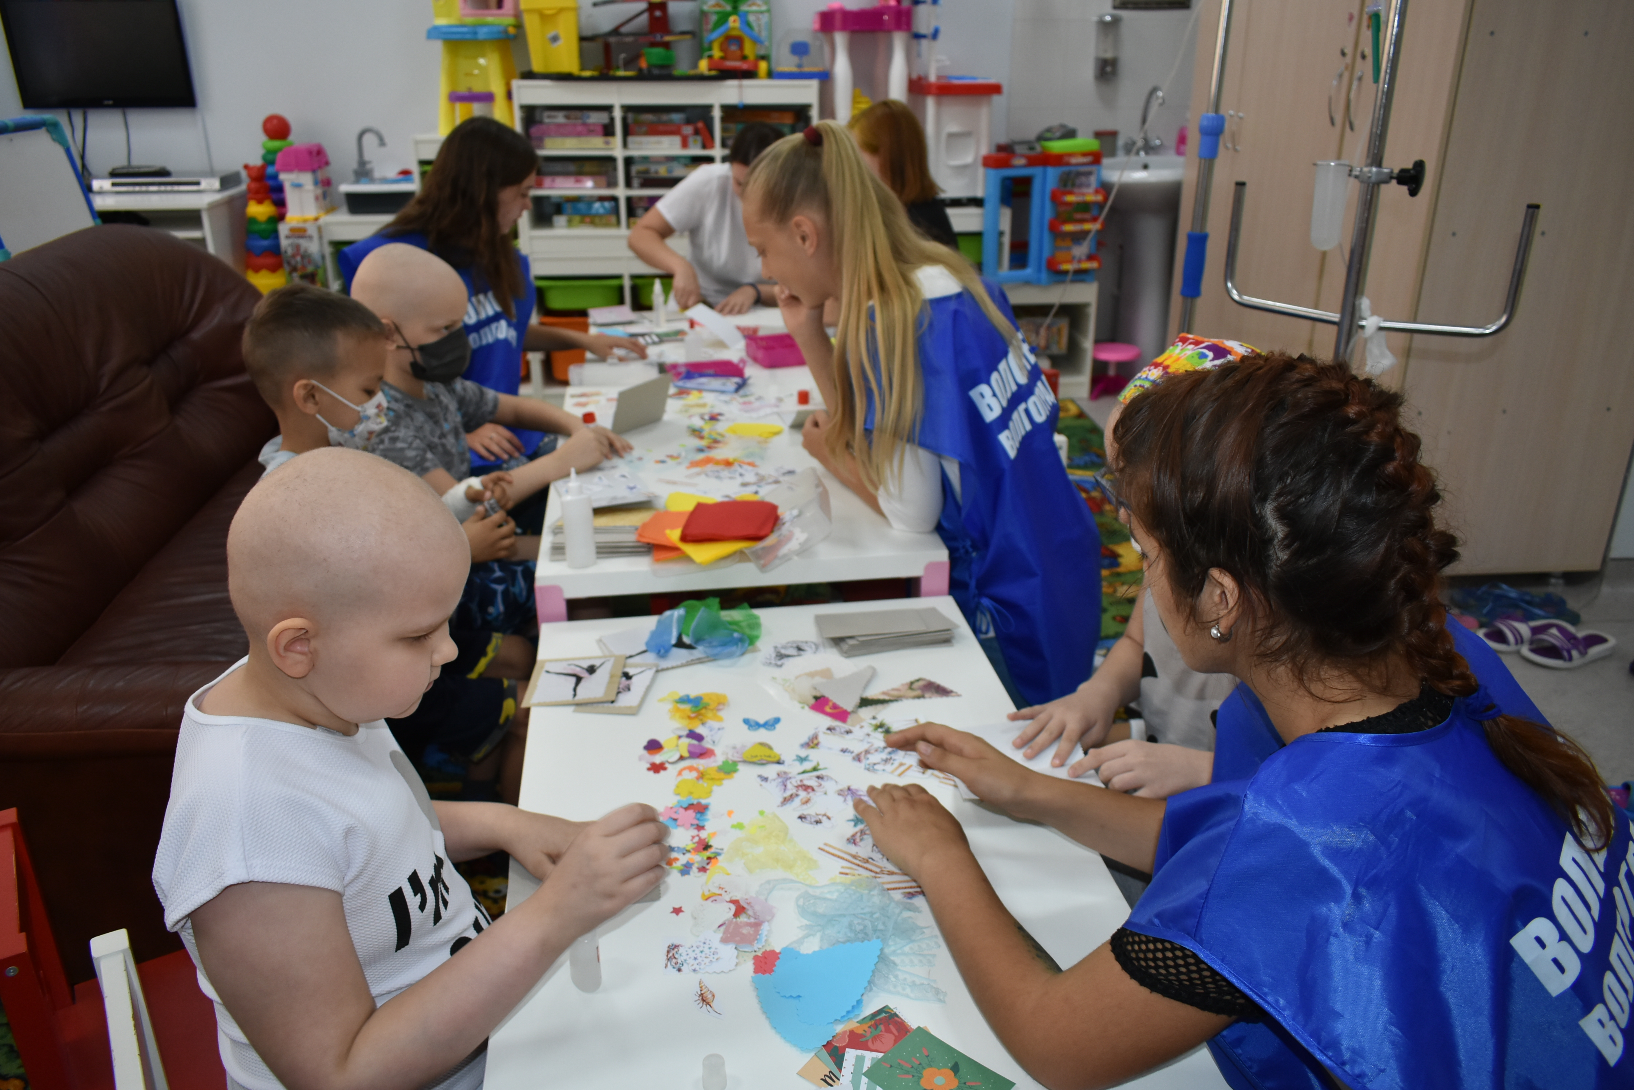
мастер – классы могут помочь разнообразить досуг детей и подростков.

Slide 5
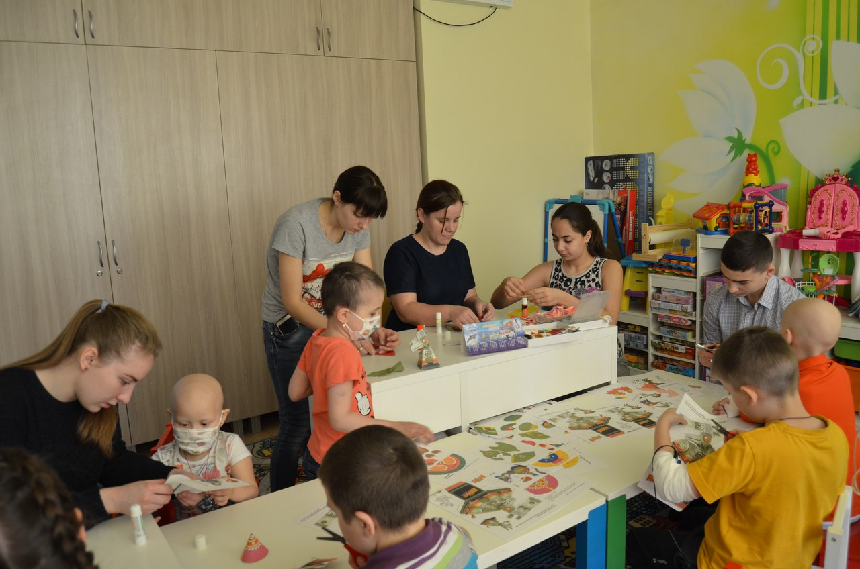
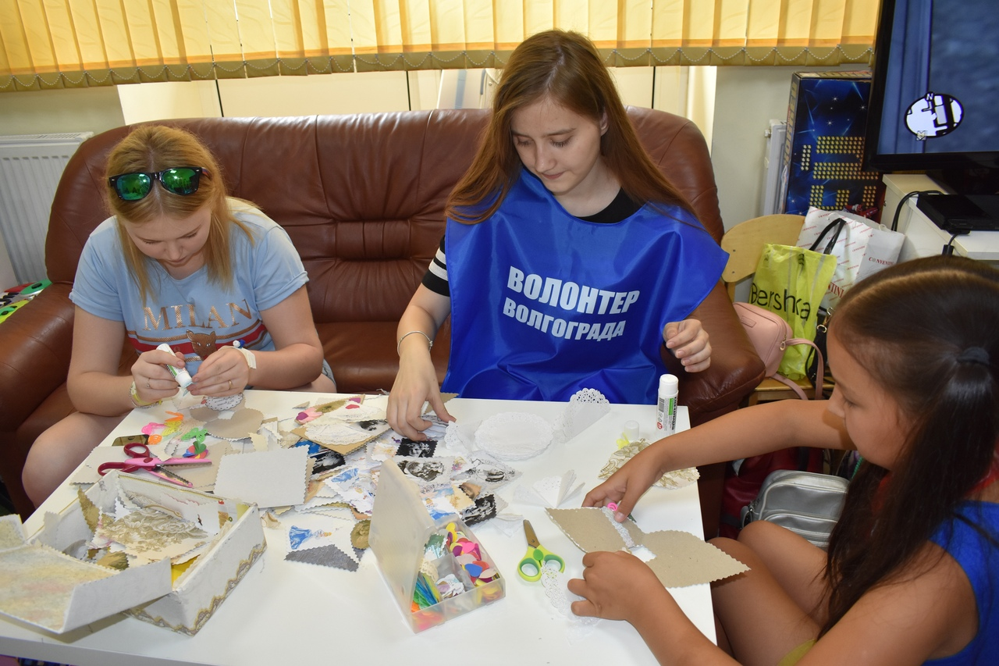
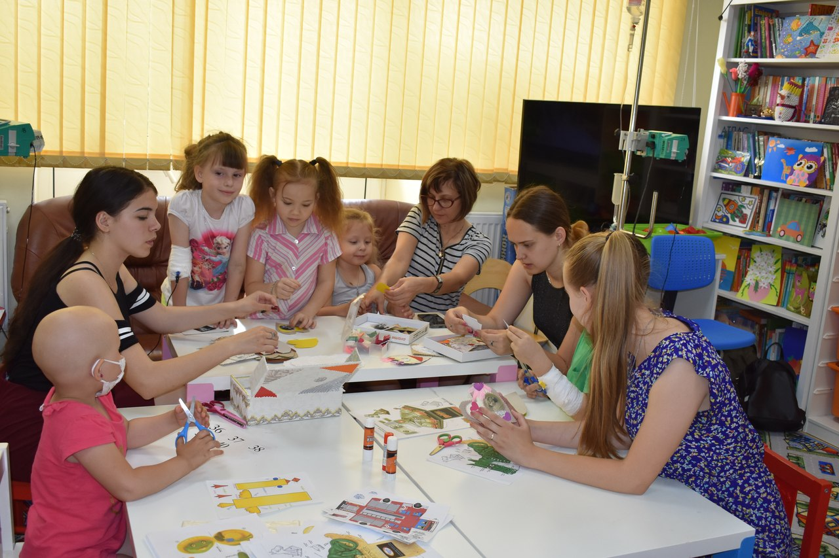
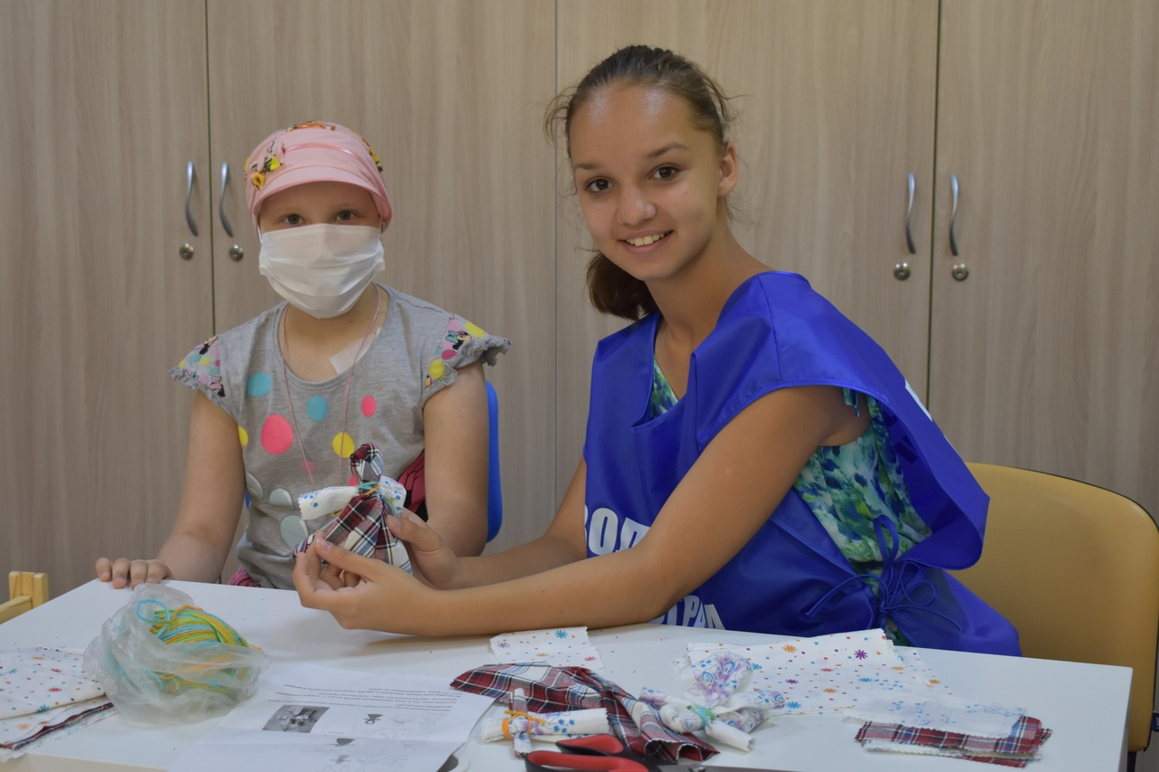
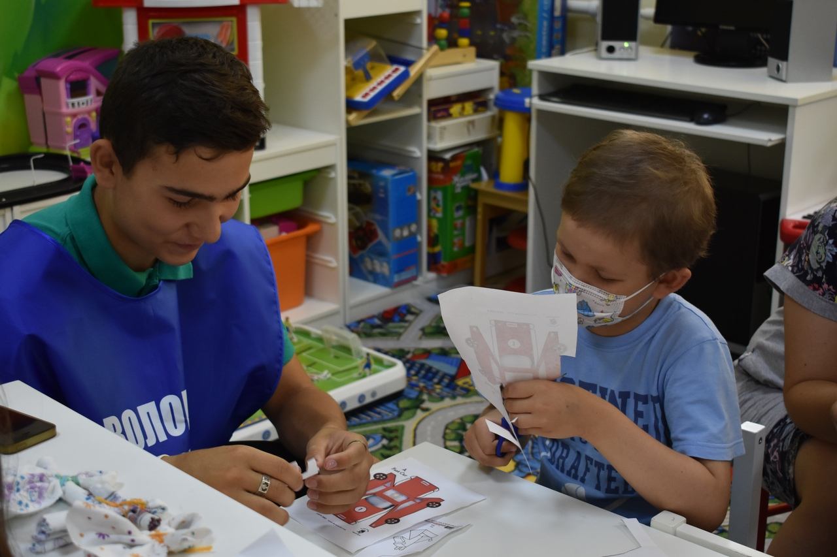
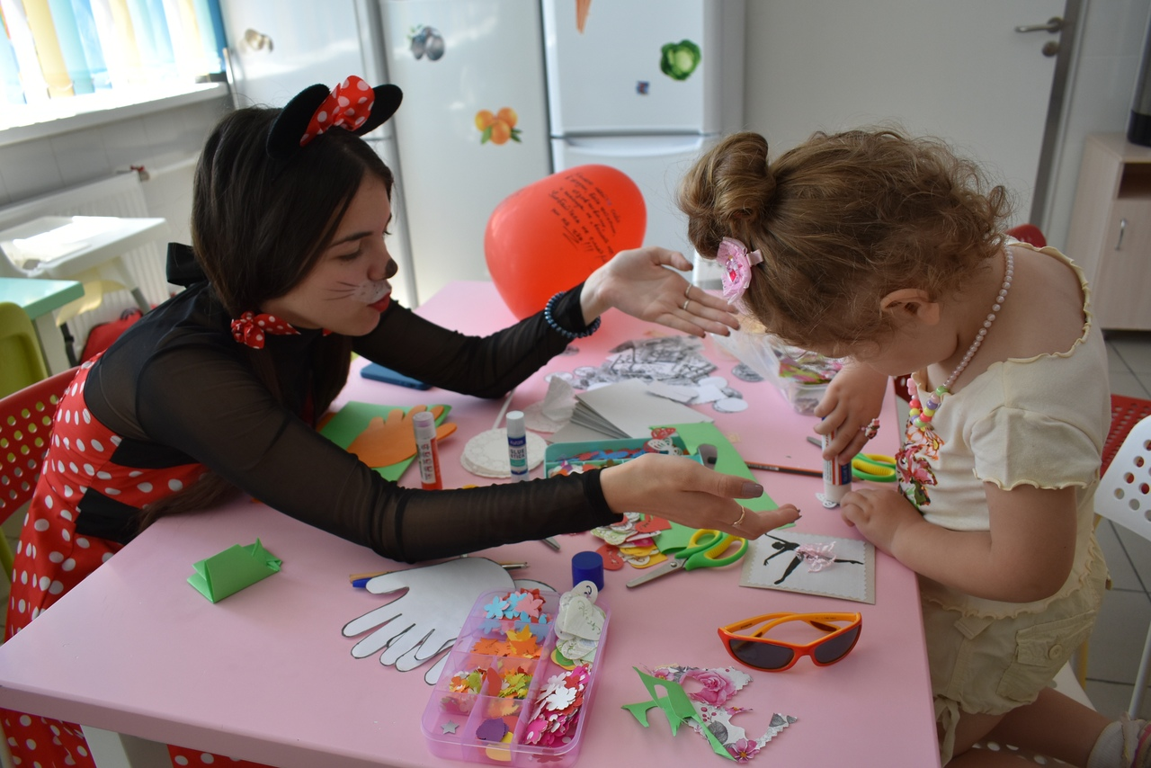
наши мастер – классы могут помочь разнообразить досуг детей и подростков.

Slide 6
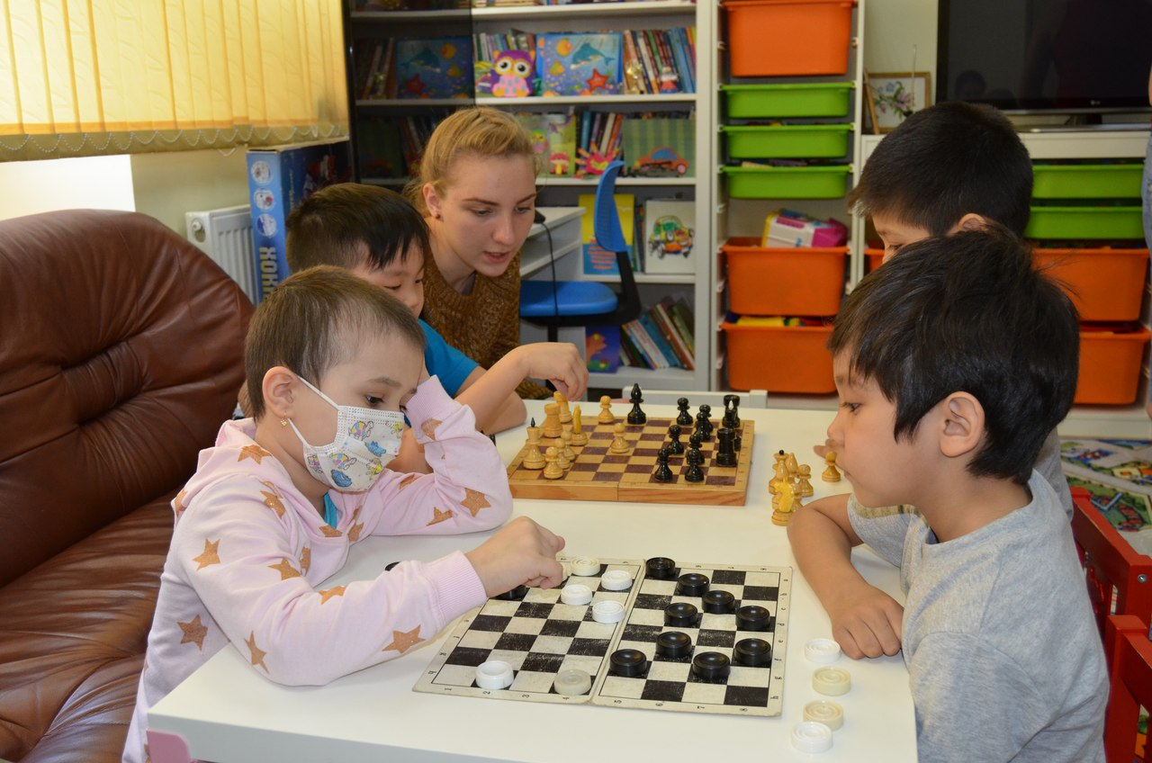
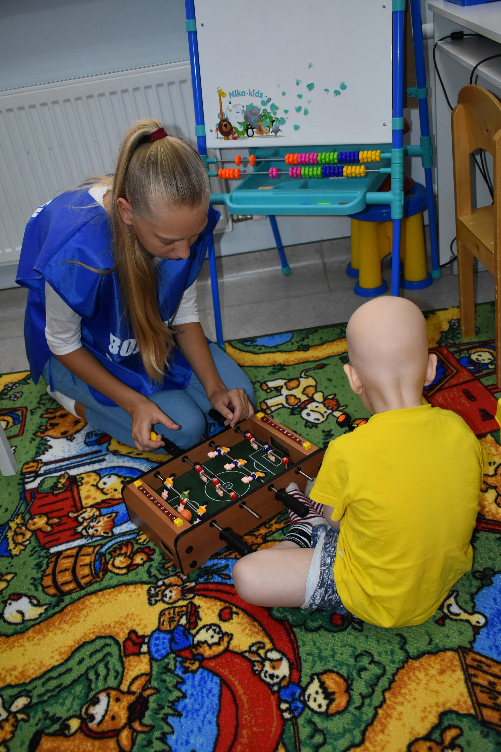
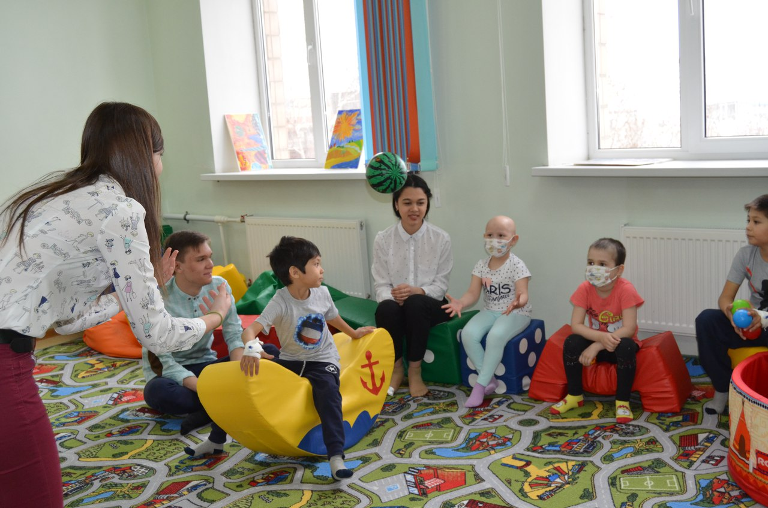
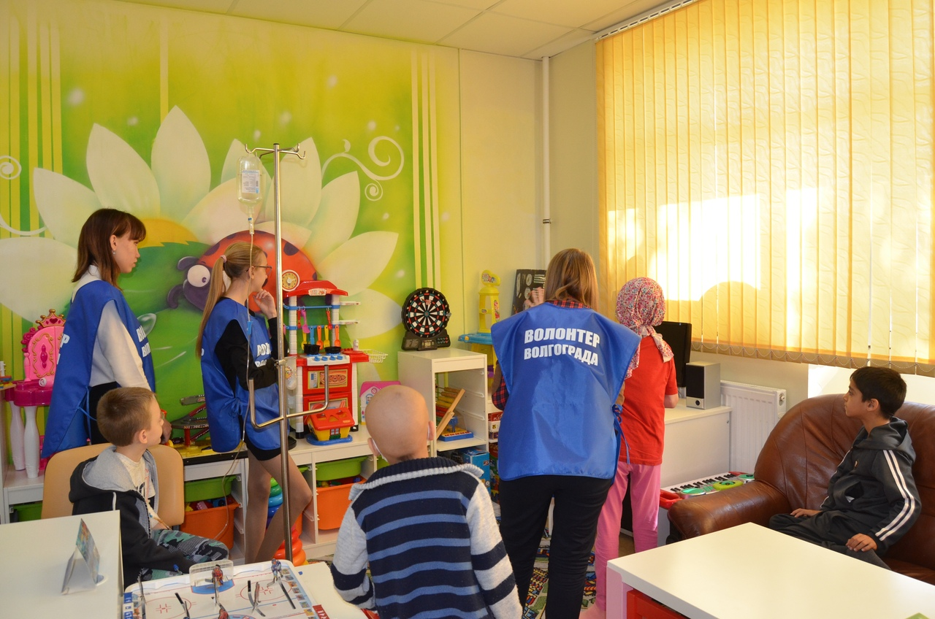
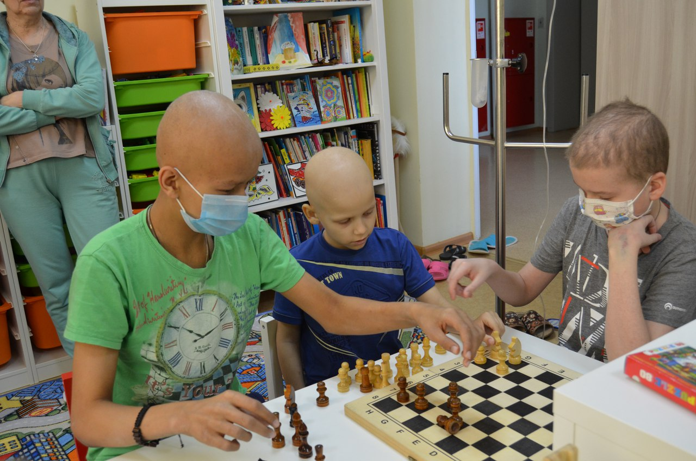
Мы ПРОВОДИМ И ОБУЧАЮЩИЕ МАСТЕР_КЛАССЫ ПО ИГРАМ В ШАШКИ , ШАХМАТЫ и другие, чтоб дети учились новым играм и могли без волонтеров разнообразить свой досуг.

Slide 7
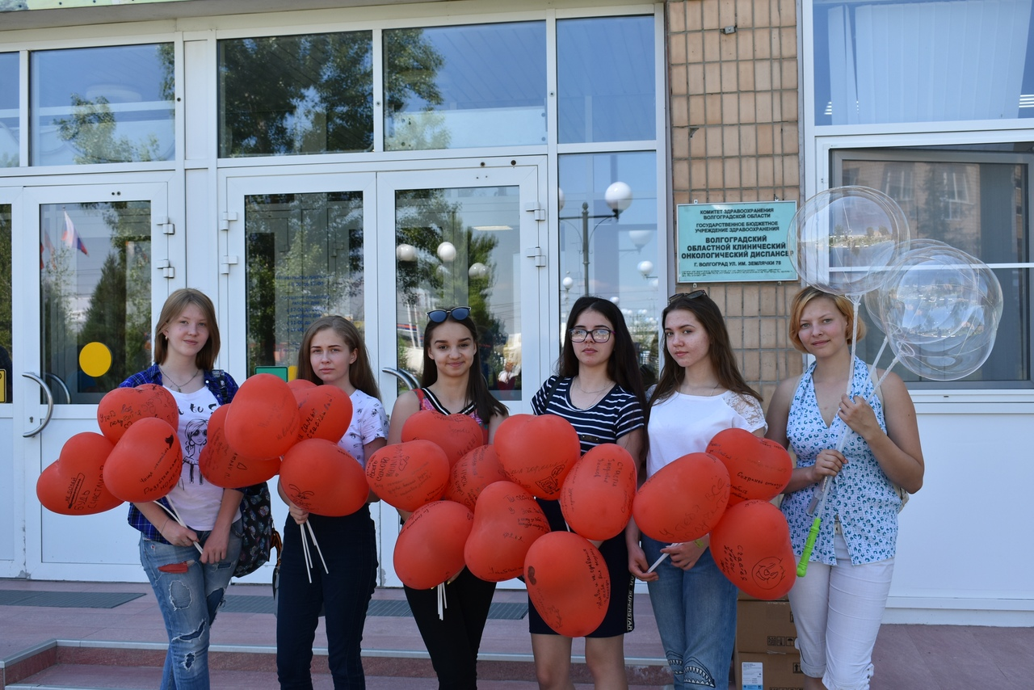
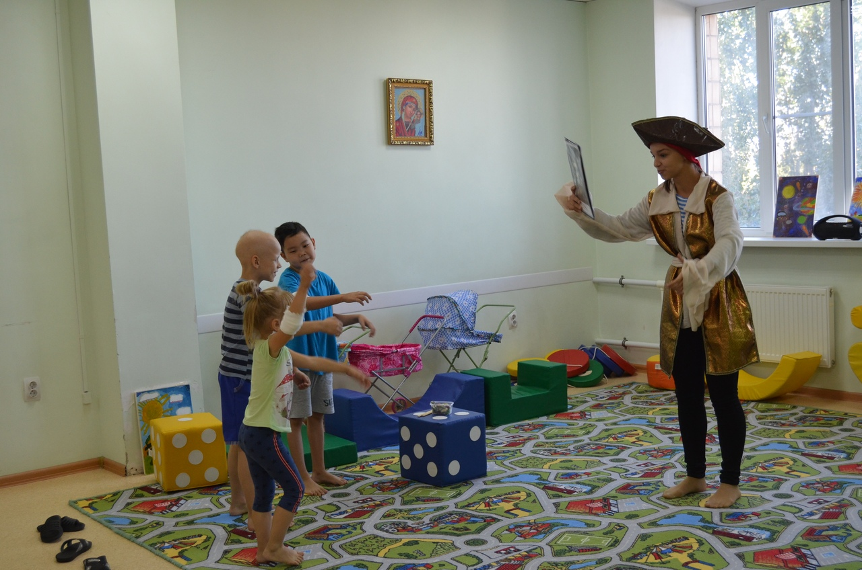
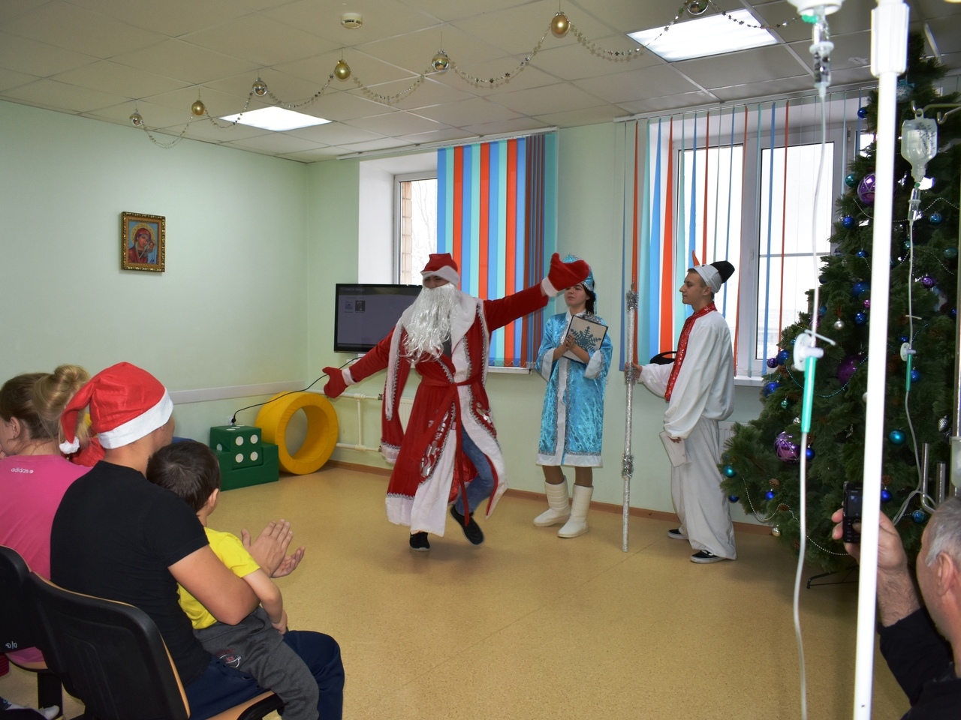
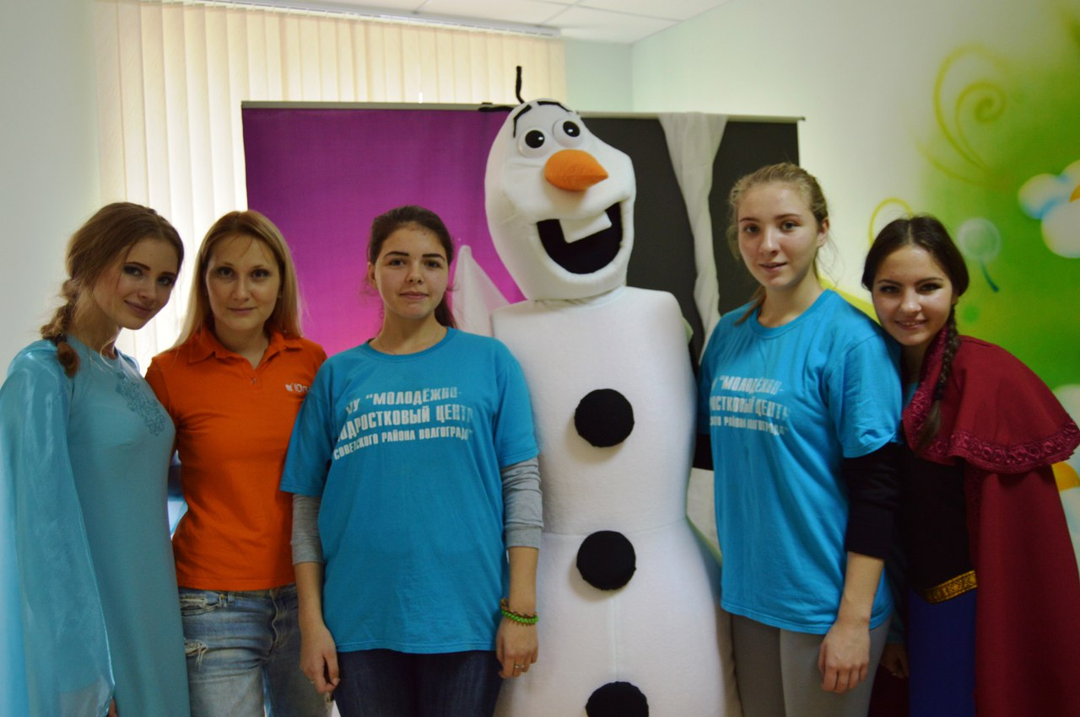
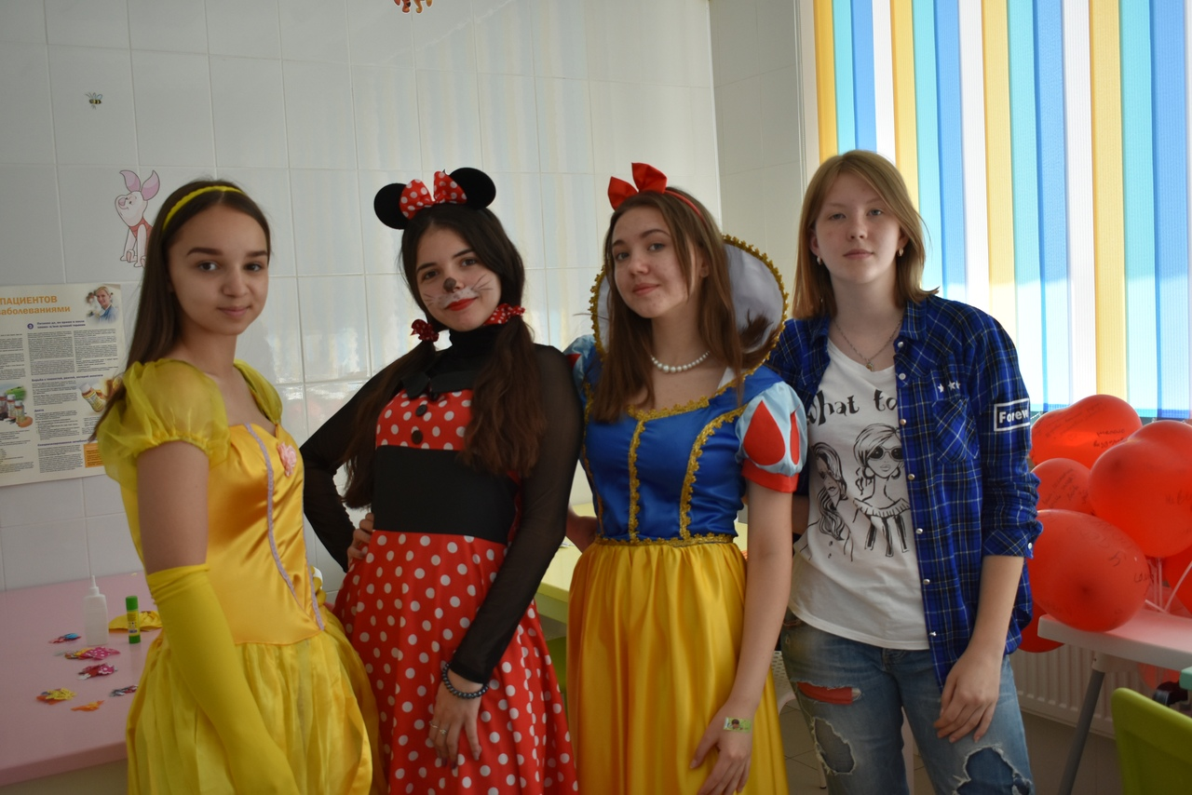
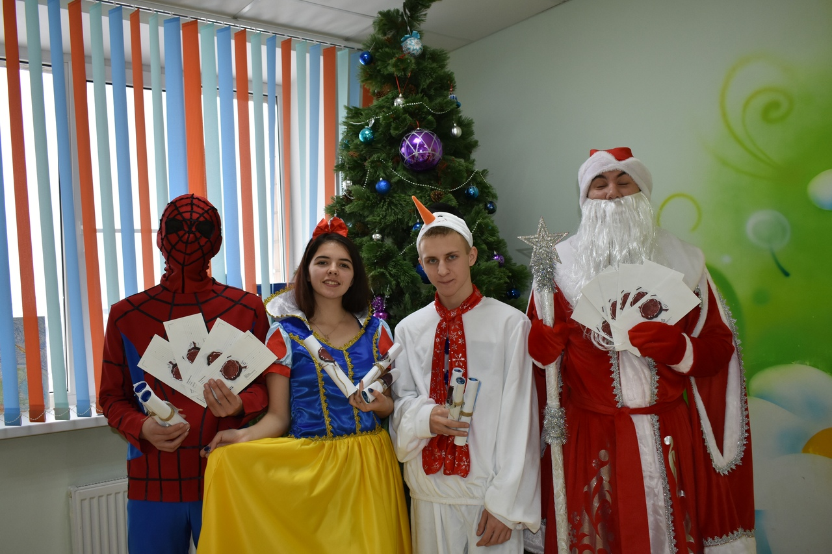
наши праздники очень важны и благотворно влияют на детей, проходящих лечение и родителей, которые видят радость и счастье на лицах своих детей.

Slide 8
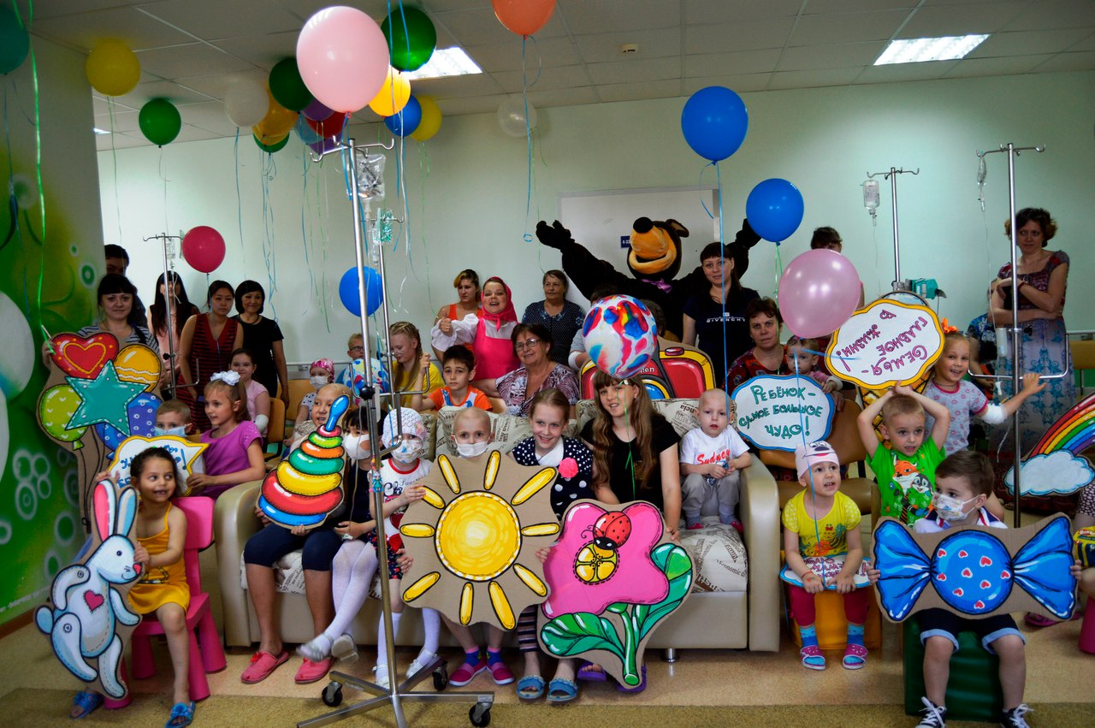
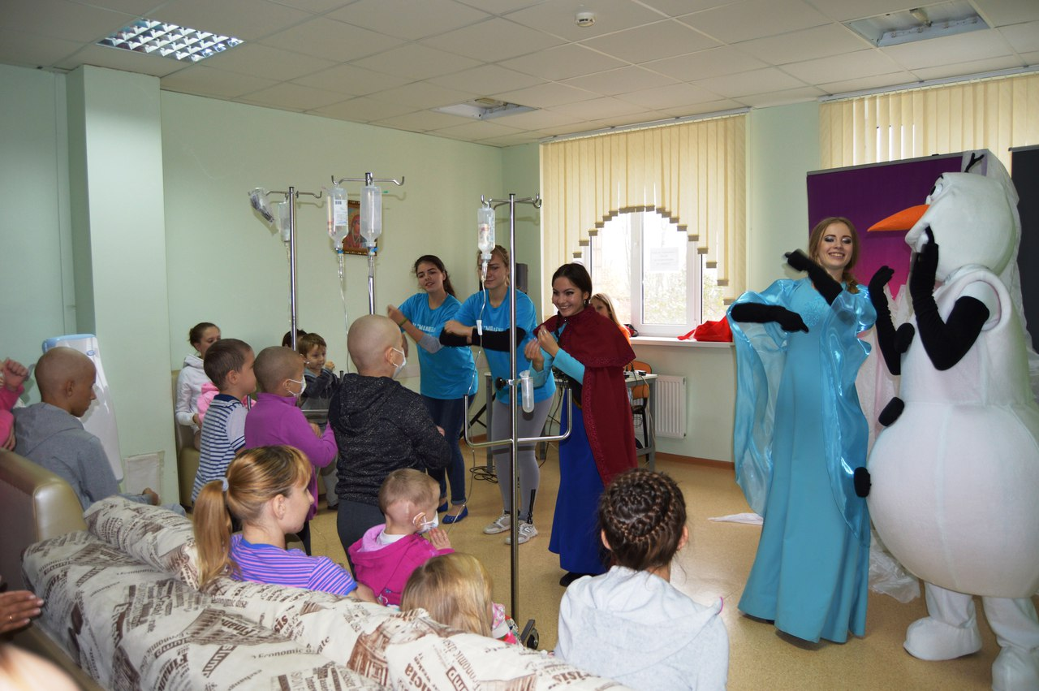
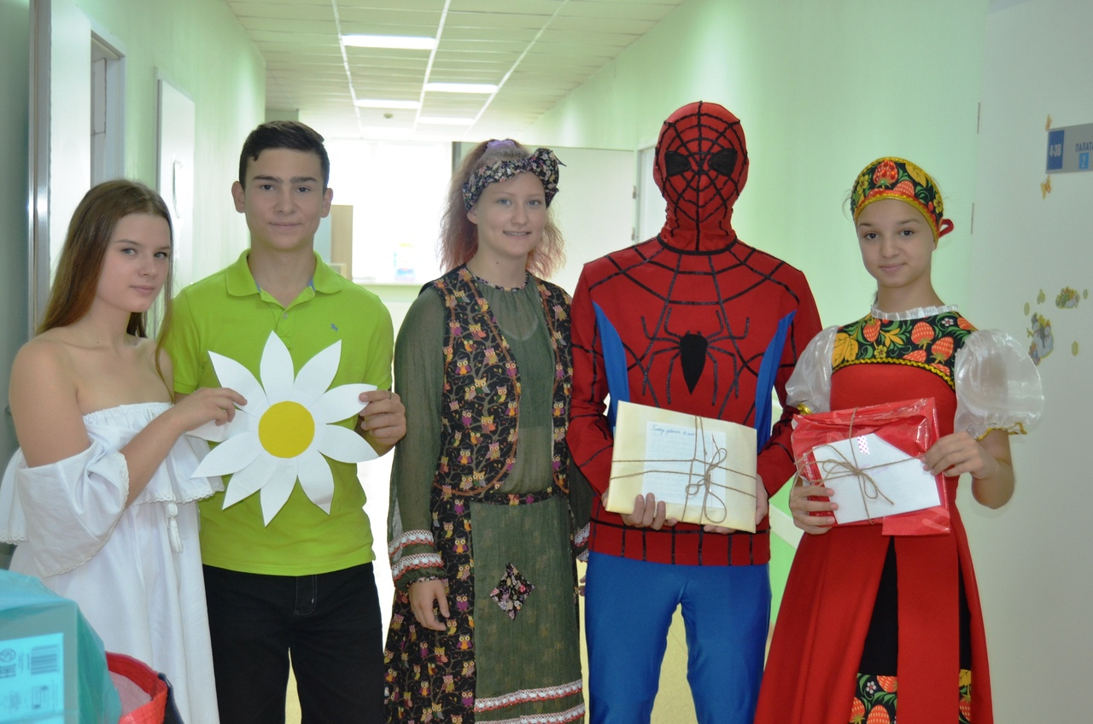
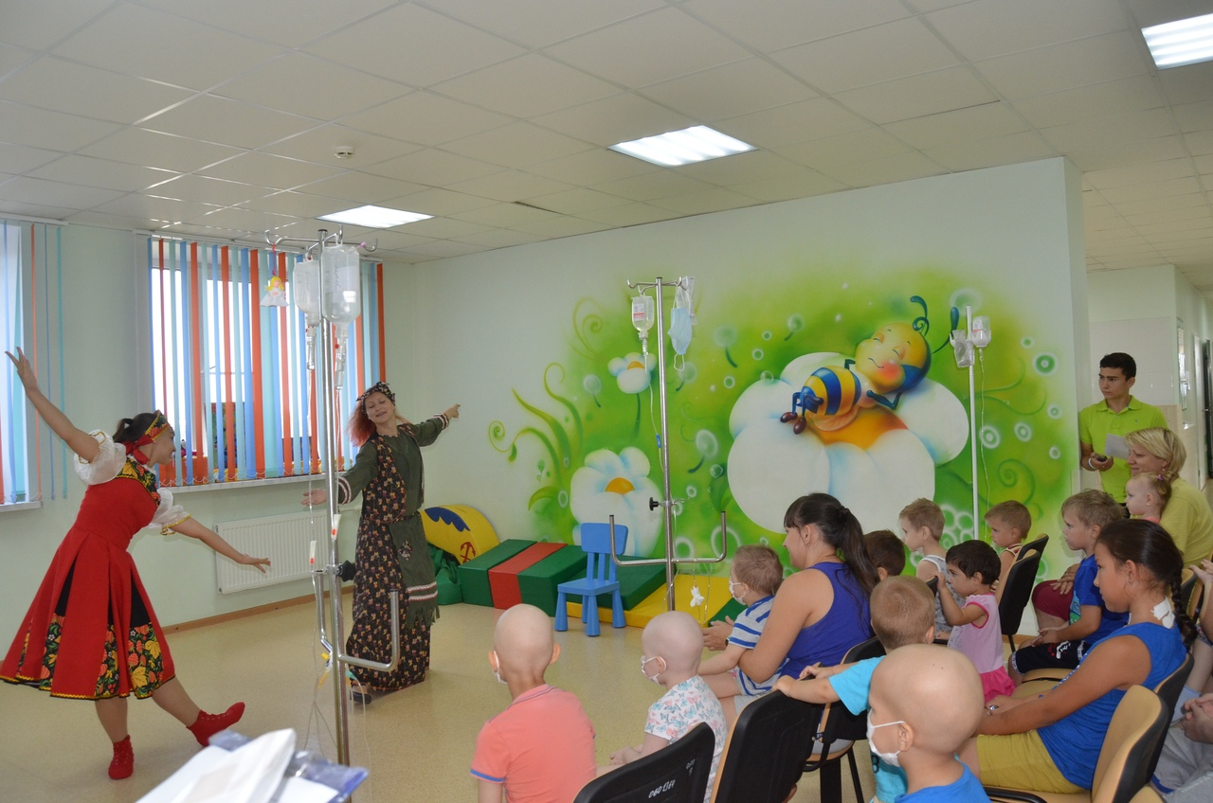
Наши праздники

Slide 9
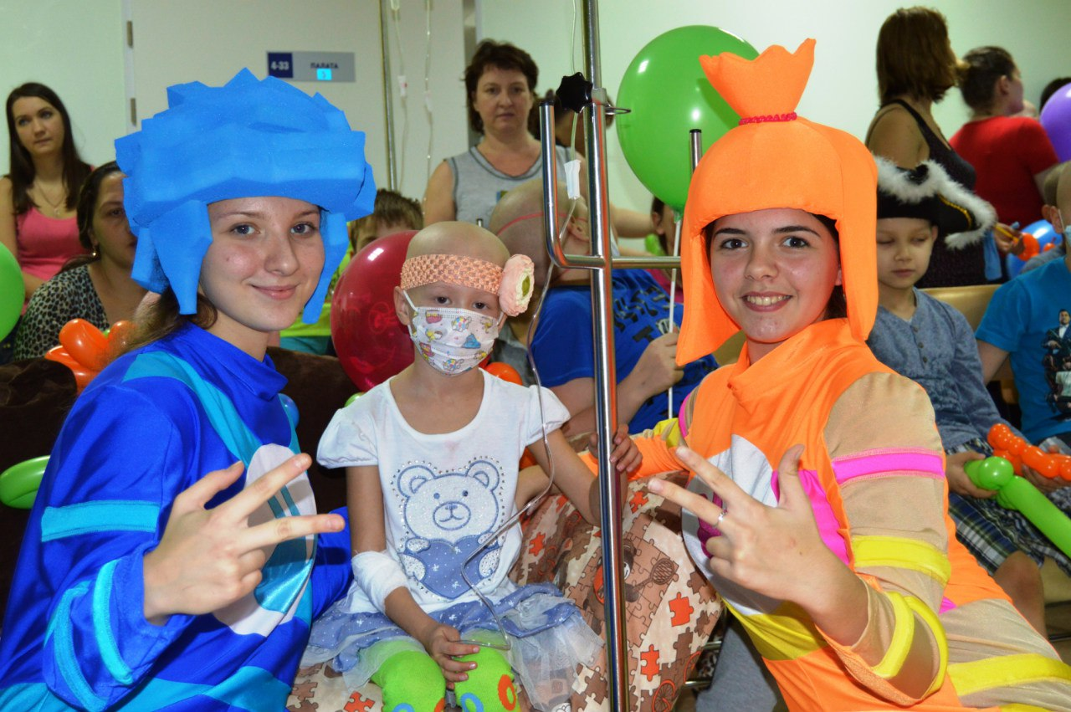
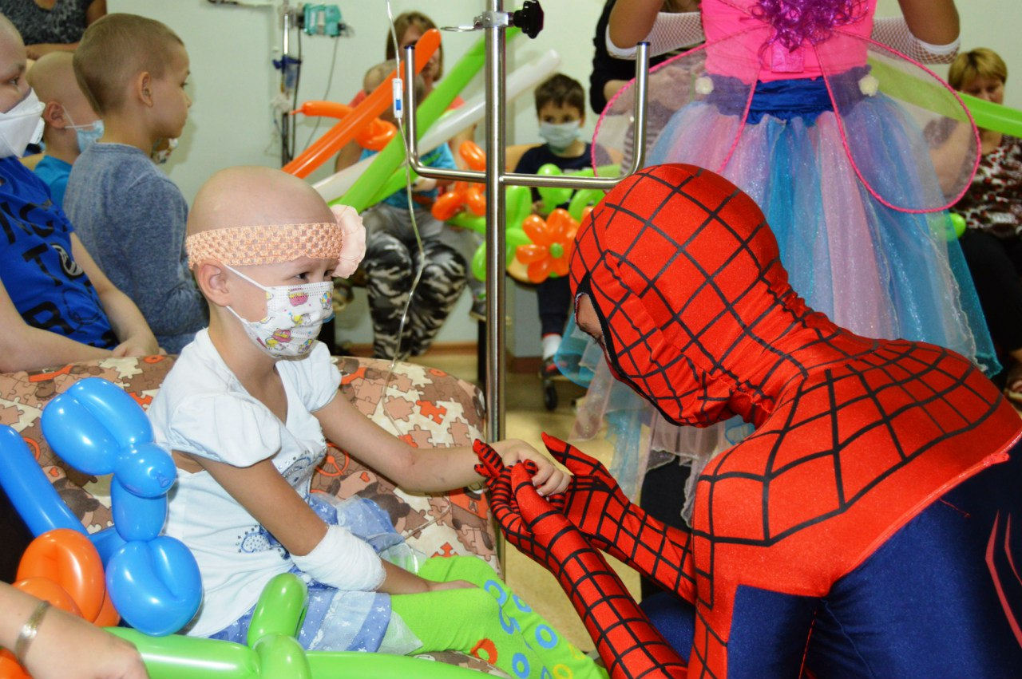
Наши праздники

Slide 10
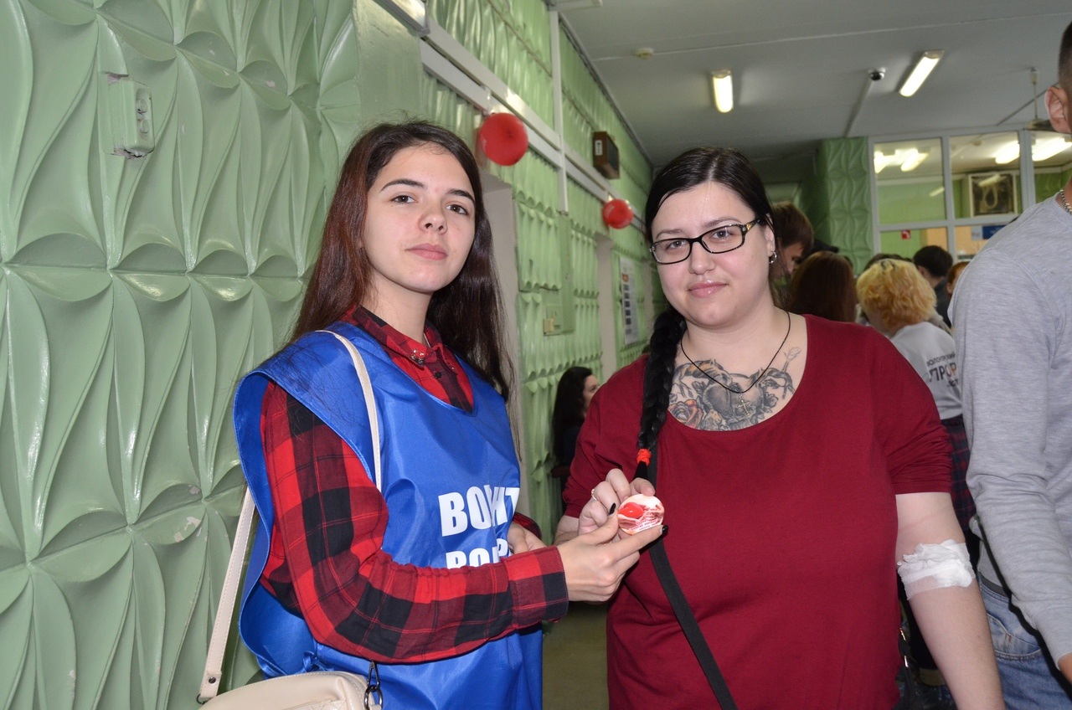
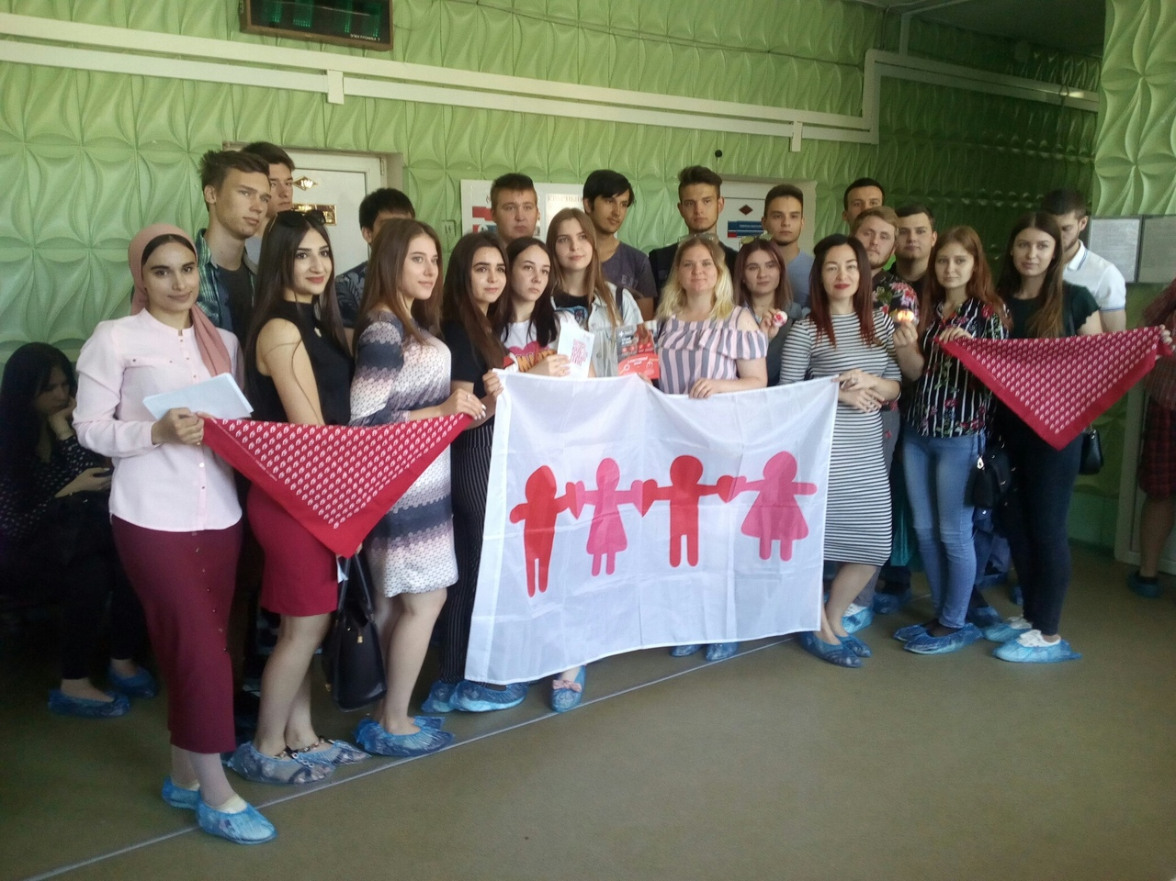
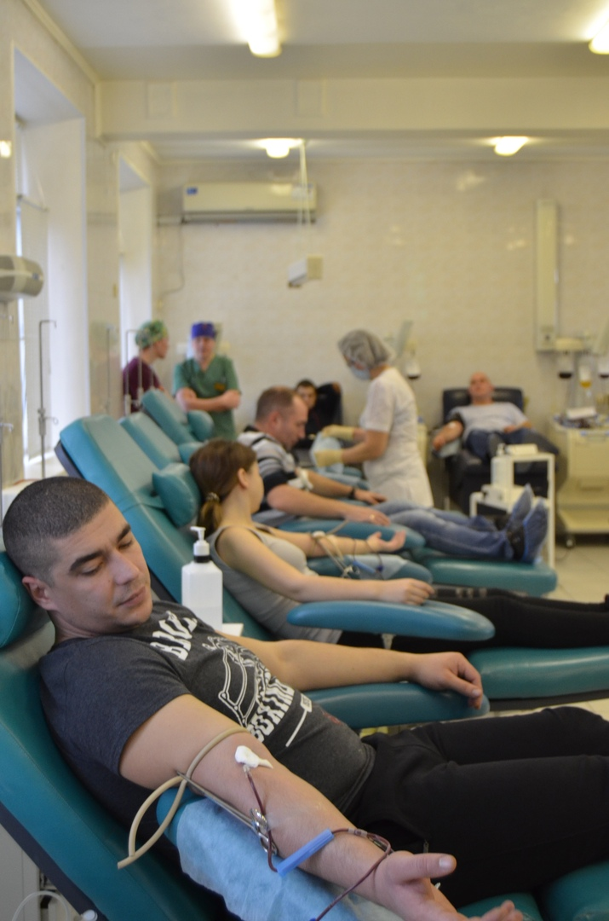
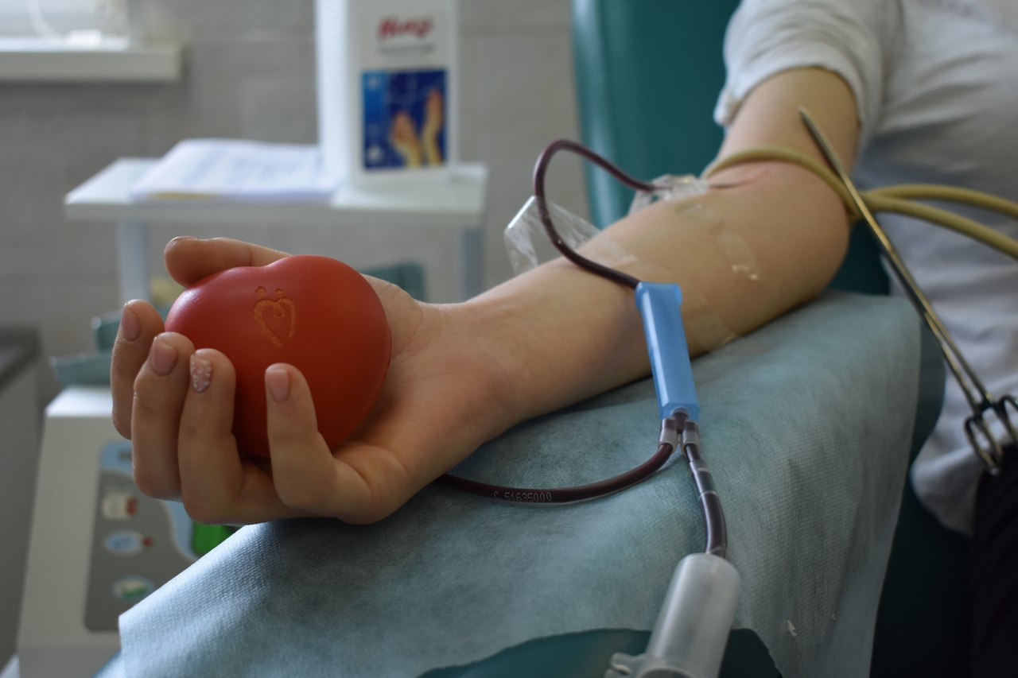
РАЗВИТИЕ ДОНОРСКОГО ДВИЖЕНИЯ АКЦИЯ «ТИХИЙ ПОДВИГ»

Slide 11
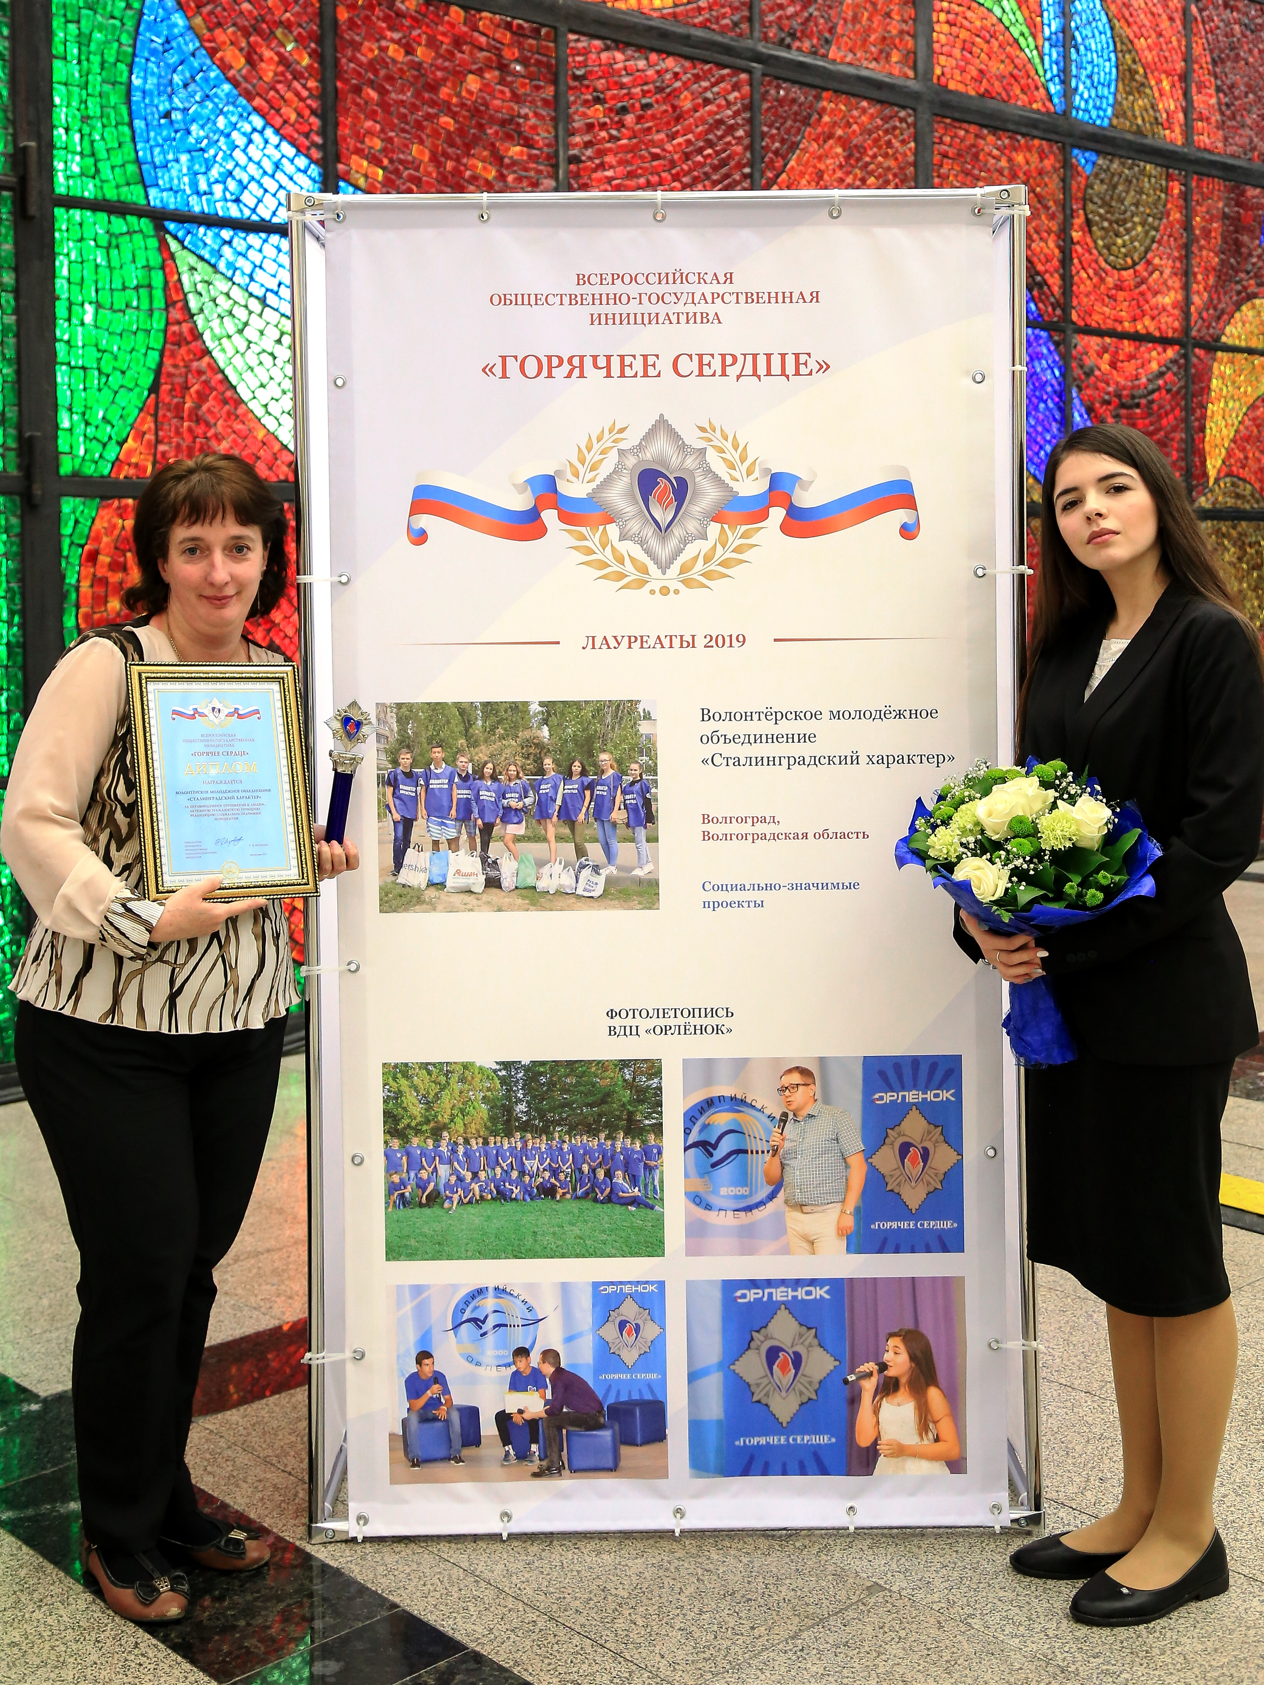
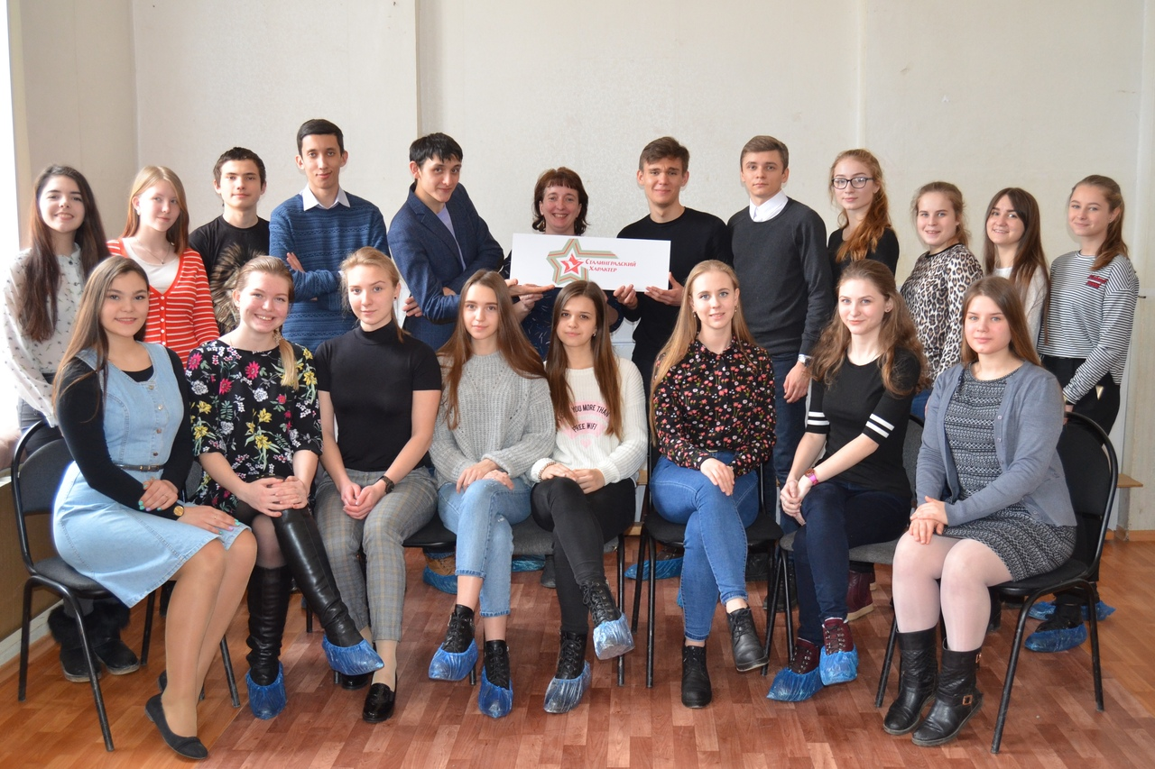
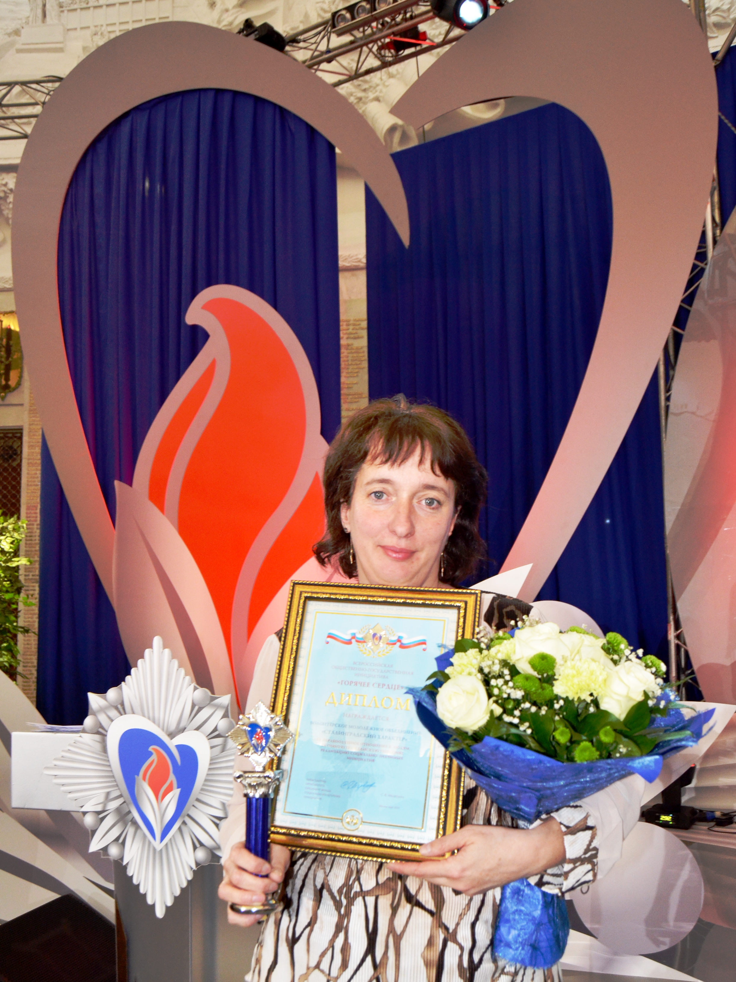
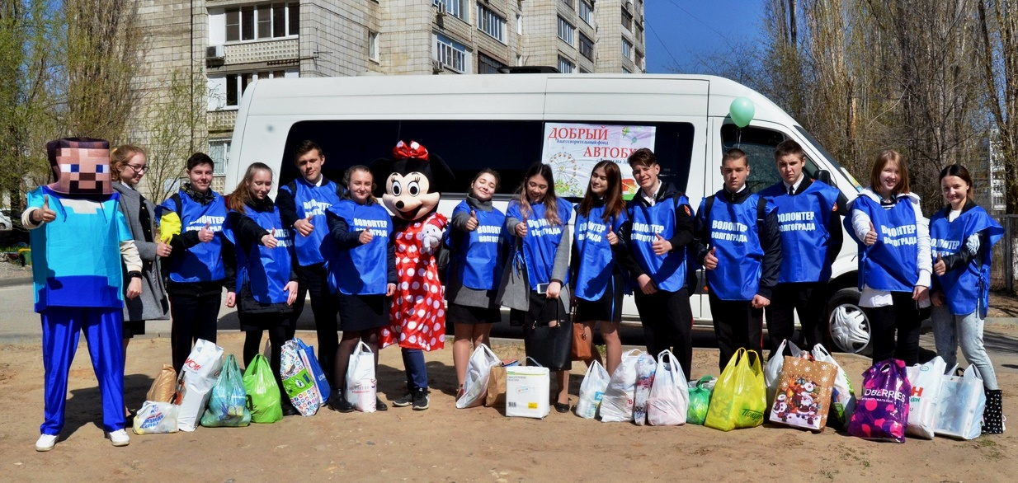
в 2019 МЫ СТАЛИ лауреатом Всероссийской инициативы "Горячее сердце« В НОМИНАЦИИ «АКТИВНАЯ ГРАЖДАНСКАЯ ПОЗИЦИЯ»

Slide 12


Slide 13
Спасибо за внимание!
Контактные данные проекта : Проект «Доброе сердце» Волонтерское объединение «Сталинградский характер» МУ МПЦ Советского района Волгограда
Контактные данные руководителя проекта: Пахомова Анна Александровна специалист по работе с молодежью т.89608776096 электронная почта anna_75anna@mail.ru

